Slide 1
Образовательная платформа по истории РОССИИ
Технологии Будущего
20.35
НАЦИОНАЛЬНАЯ
ТЕХНОЛОГИЧЕСКАЯ
ИНИЦИАТИВА

Slide 2
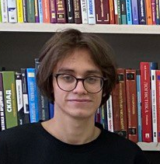
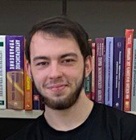
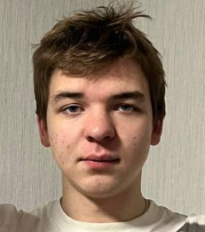
Наша команда
Михаил
Иван
Дмитрий
Креатор
Финансовый директор
Маркетолог

Slide 3
План
01
02
Анализ целевой аудитории
Актуальность
Проекта
Рынок, его объем и динамика
03
Решение
04
05
Конкуренты
06
Бизнес модель
Текущие результаты
План развития продукта
07
08

Slide 4
Актуальность проекта
Проблемы, которые решает проект:
Количество сдающих уменьшается, в 2020 году их было 102300 человек, в 2023 году 90000
Количество сдающих ЕГЭ станет больше
1
Средний балл сдающих не растёт, в 2020 году он составлял 56,4
Средний балл ЕГЭ вырастет, выпускники будут лучше знать Историю России
2
3
Процент высокобалльников не меняется, в 2020 году-13,9%, в 2023 году – 14%
Выпускников сдающих на высокий балл станет больше
4
Количество патриотично настроенных среди молодёжи 46% в 2020 году
Патриотов в стране станет больше

Slide 5
Анализ целевой аудитории
Проведя анализ нашей целевой аудитории, мы выявили что целевой аудиторией нашего проекта являются, а также выявили «Ядро ЦА»
Учащиеся 16-18 лет готовящиеся к экзаменам
1
Учащиеся 5-11 классов
1
2
Учащиеся 8-9 классов сдающие ОГЭ
3
Учащиеся 10-11 классов сдающие ЕГЭ
4
Студенты Бакалавриата
5
Жители России интересующиеся Историей России
6
Иммагранты

Slide 6
Анализ целевой аудитории
Проведя анализ нашей целевой аудитории, мы выявили проблемы, с которыми сталкиваются люди сдающие ЕГЭ:
1
1. Отсутствие структурированности в подготовке к экзамену.
2. Нехватка мотивации
2
3
3. Сложность усвоения материала

Slide 7
Решение
Мы планируем создать образовательную платформу, на которой учащиеся смогут готовиться к экзаменам, ОГЭ, ЕГЭ, экзамены в ВУЗе. Её уникальность будет состоять, в том, что наша аудитория будет разноплановая и мы будем удовлетворять потребности всех наших клиентов.
Проблемы и их решения
Отсутствие структурированности
Нехватка мотивации
Сложность усвоения материала
В каждом курсе будет показано сколько нужно:
за счет четкой структуры курса, изначальная мотивация пропадать не будет
напоминание о том, что после прохождения курса они получат высокие баллы
усвоение будет проще за счет простой структуры курса
будет закрепление материала домашними работами, а также конспектами
с проблемными темами, будет повторный разбор
посмотреть вебинаров решить домашних заданий
будут проставлены дедлайны

Slide 8
РЫНОК, ЕГО ОБЪЕМ И ДИНАМИКА
Вывод: Уровень проникновения онлайн-технологий во все направления рынка образования РФ растёт, информированность о возможности приобретения и использования, а также востребованность данного вида обучения также будут расти, что будет способствовать развитию рынка онлайн-обучения России, росту спроса и предложения
АНАЛИЗ
TAM
SAM
SOM
718 млрд руб. в качестве общего целевого объема рынка в 2022 году.
Сумма общего доступного объема рынка РФ в 2022 году, 473,9 млрд. руб.
177,8 млрд руб. общего условно доступного объема рынка онлайн-обучения России в 2022 году.
127 млн человек
СОУ (5655 рублей)
83,8 млн. человек
СОУ (5655 рублей)
30% от
104,8 млн чел.
СОУ (5655 рублей)
Источник: Образование в цифрах: НИУ ВШЭ, 2022

Slide 9
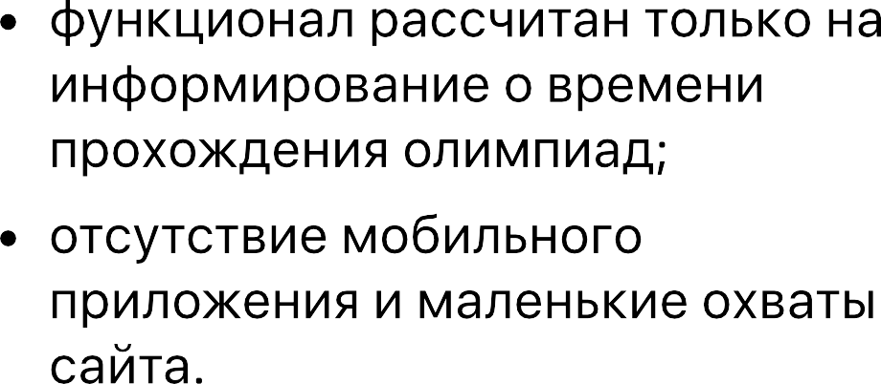
КОНКУРЕНТЫ
100-балльный репетитор
Умскул
Репетиторская империя
Плохая платформа
Дорогие курсы
Отсутствие мобильного приложения
Дорогие курсы
Переносы занятий
Отсутствие мобильного приложения
Система штрафов и рейтинг
Плохая работа менеджеров
Репетиторы не до конца разъясняют ошибки в дз

Slide 10
Бизнес-модель И ЮНИТ-ЭКОНОМИКА
Расчёты окупаемости
Предложение
NPV | 1 857 658
IRR | 1081,22%
DPP | 0,89
DPI | 26,00
PP | 0,04
PI | 2,30
r | 18%
Мы предлагаем образовательные курсы, для получения знаний по Истории России, а также для подготовки к экзаменам на высокие баллы
Каналы сбыта
Платформа
Социальные сети
Партнерство с организациями
Участие в общеобразовательных мероприятиях

Slide 11
Бизнес-модель И ЮНИТ-ЭКОНОМИКА
ЦА: Учащиеся 16-18 лет готовящиеся к экзаменам
01
Каналы взаимодействия: Сайт, Приложение, социальные сети
02
Ключевые виды деятельности: Разработка сервисов для подготовки к экзаменам,
03
Предоставляемая ценность: доступность, много бесплатного контента, структурированность, удобство, социальные сети
04
Доходы: Продажа курсов, реклама, нативная реклама на платформах
05

Slide 12
Текущие результаты
1
Проведен Анализ целевой аудитории
Выявлены проблемы и найдены пути решения
2
Произведен анализ конкурентов
Найдены сильные и слабые стороны
Сделаны выводы о том, что рынок образовательных платформ имеет потенциал для роста в будущем
3
Проанализирован рынок и его динамика
4
Составлена бизнес-модель
Составлен инвест запрос
5
Проведен CUSTDEV
Выявлены запросы целевой аудитории
6
Создан сайт, группы в вк, телеграмм
Начало написания постов, создание, моделирование курсов

Slide 13
CustDev
Ответы
1. Я уделяю примерно 3-4 часа
на подготовку в неделю
2. Я рассчитываю на 100 баллов, ведь я верю в лучшее
3. Я занимаюсь очно с репетитором
4. Да
5. К предыдущим экзаменам я готовился самостоятельно по материалу, который есть в интернете, в свободном доступе.
6. Мне тяжело сконцентрироваться из-за монотонности работы
7. Подходит
8. Да, вношу. Я пробую разные способы запоминания.
9. На репетитора
10. 7к
1. Сколько времени уделяете в неделю на подготовку?
2. На какой результат-балл вы рассчитываете?
3. Какие методы вы используете для подготовки к экзамену?
4. Хотите ли вы измените способ подготовки к экзамену?
5. Как вы раннее готовились к другим экзаменам/контрольным?
6. Можете рассказать, в чем состоят сложности подготовки, по вашему мнению?
7. Вам удобно готовиться к экзамену только очно или дистанционный вариант также подходит?
8. Вносите ли корректировки в подготовку походу её прохождения
9. На что тратите средства для подготовки?
10. Сколько в среднем тратите денег на подготовку ежемесячно?
1. 20 часов
2. 80+
3. репетиторы, онлайн-школы, самостоятельная подготовка
4. Возможно
5. Самостоятельно с использованием интернет-ресурсов
6. Нехватка времени, большой объём материала, не системная подготовка
7. Дистанционный вариант тоже подходит
Вопросы

Slide 14
Инвестиционный запрос
Для того чтобы окупиться понадобиться :
8-10 месяцев
Для запуска платформы понадобится:
1240000
В эту сумму входит:
РАСХОДЫ | СЕНТЯБРЬ 2023
Зарплата сотрудникам | 600000
Создание сайта, выгрузка курсов | 300000
Оплата домена, хостинга | 20000
Реклама | 320000
ДОХОДЫ | СЕНТЯБРЬ-ИЮНЬ 2024
Продажа курсов | 900000
Продажа рекламы | 200000
Нативная реклама | 80000
Продажа косвенных услуг | 280000
РАСХОДЫ | СЕНТЯБРЬ 2024
Зарплата сотрудникам | 600000
Создание сайта, выгрузка курсов | 300000
Оплата домена, хостинга | 20000
Реклама | 320000
Финансовая модель

Slide 15
ПЛАНЫ РАЗВИТИЯ ПРОДУКТА
Написание постов, доделать сайт, запуск рекламы
01
Каналы взаимодействия: Сайт, Приложение, социальные сети
02
Ключевые виды деятельности: Разработка сервисов для подготовки к экзаменам,
03
Предоставляемая ценность: доступность, много бесплатного контента, структурированность, удобство, социальные сети
04
Доходы: Продажа курсов, реклама, нативная реклама на платформах
05

Slide 16
ПЛАН РАЗВИТИЯ ПРОДУКТА
1
Создание, публикация постов
Январь-Сентябрь 2024 года
2
Создание курса, запись видеолекций
Март-Июль 2024 года
3
Закупка рекламы, начало пробных курсов в социальных сетях
Март-Апрель 2024 года
4
Прогрев аудитории на первых курсах
Май-Июнь 2024 года
5
Запуск летней школы
Август 2024 года
6
Публикация первого годового курса на платформе
Сентябрь 2024 года

Slide 17
Спасибо за внимание!
Если у вас возникли вопросы
Почта:
histpatriotsrus@gmail.com
Телефон:
+7(968)-601-55-25

